Slide 1
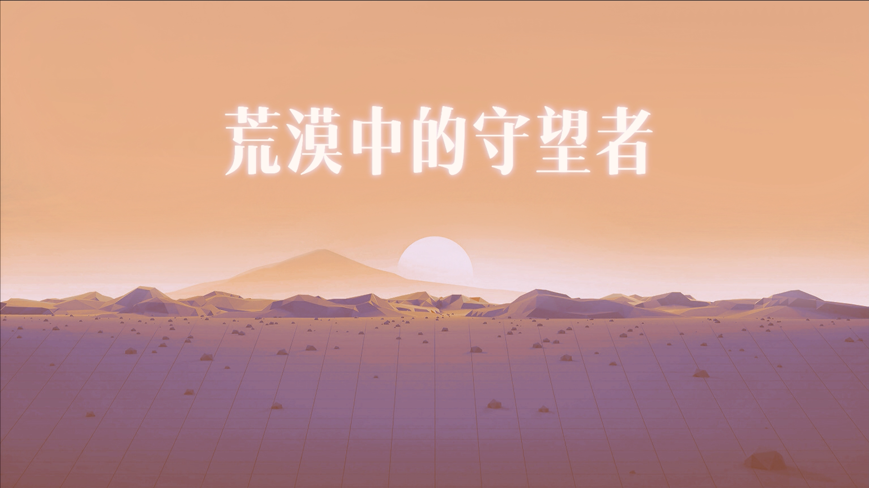
空白演示
单击输入您的封面副标题
组长：谢芯颖 Naomi Michella Gunawan
程序：谢芯颖，王子健
策划：冯毓钦
美术：陈富凯，吴滢滢，张英驰

Slide 2
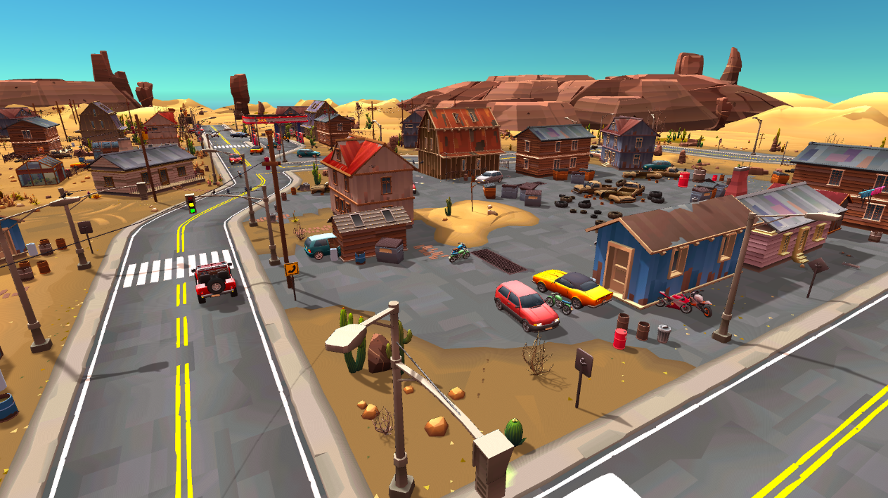
游戏介绍
《荒野中的守望者》是一款剧情向模式生存RPG游戏，使用Unity引擎开发，采用第一人称视角。该作品展示了一个全球植被濒临灭绝，二氧化碳浓度超标的世界。玩家将要扮演一个幸存者，在接收到来自外界的求救信号后毅然决然的决定踏上拯救其他伙伴的旅途，并且在过程中发现拯救地球最后的机会，最终通过自己的努力让地球重获新生。
该作品希望通过向玩家展示没有绿化的世界来警示玩家去珍惜现在我们习以为常的地球生态。我们希望他能够受到更多的重视，并且将“碳中和”的概念传递给更多人。

Slide 3
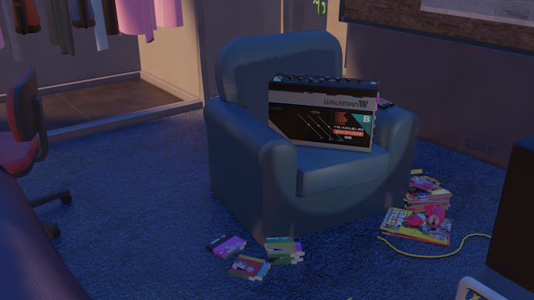
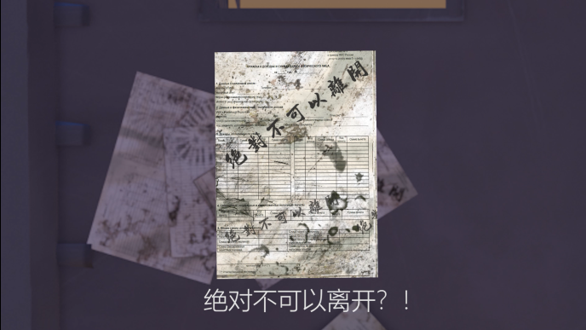
剧情内容
玩家在一个摆满工具的杂乱房间醒来，录音机重复播放着同一句话：“由于温室气体的过量排放，地球上的大部分树木都已经灭绝了，你所在的基地是世界上仅存的能够产生氧气的场所”。
突然一阵警报声响起，玩家的一个地形侦测器接收到了一阵微弱的求救信号，于是玩家准备动身去营救。
在门前看到一张写着“绝对不可以离开”的字条，但是玩家还是毅然决然地打开了房门。打开房门后玩家拿到了氧气罐，进入了室外的荒芜世界。

Slide 4
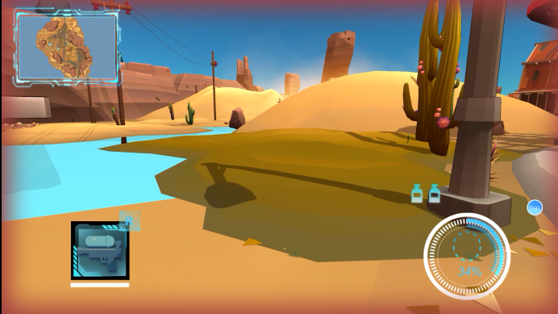
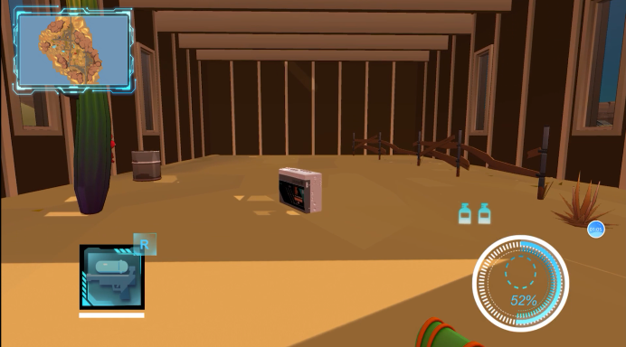
剧情内容
玩家向发出求救信号的区域走去，沿途收集了一些材料但是走到一小半就发现氧气告急，于是急忙赶回基地。
玩家需要利用收集到的的材料制作新的氧气罐，在制作好后需要收集植物释放的氧气来准备好前往求救信号。
玩家继续向发出求救信号的区域行进，沿途收集材料，抵达后发现求救的人已经不在了。但是现场有一个录音机，录音内容是：“在东北部的山上有一座种子库，其中的种子是恢复地球绿化最后的希望”。
“但在两天后将会有一场风暴将其摧毁，请幸存者带着这些种子撤离，地球的未来就交给你了”。

Slide 5
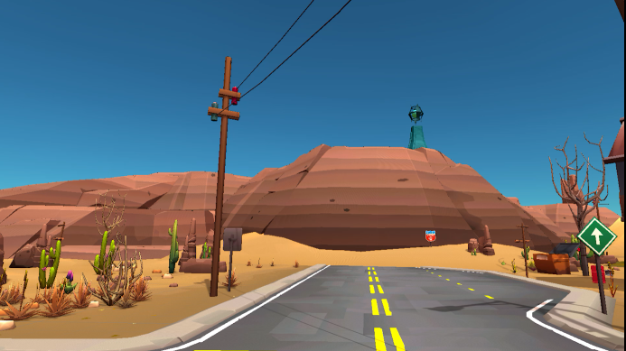
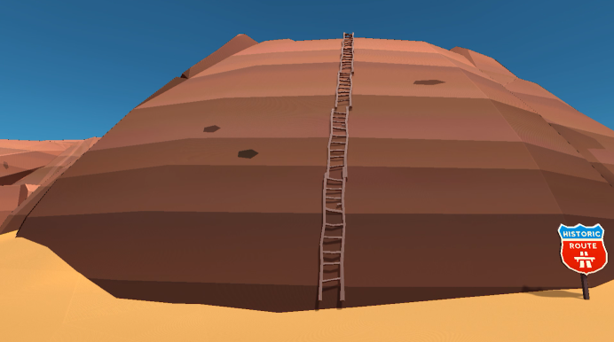
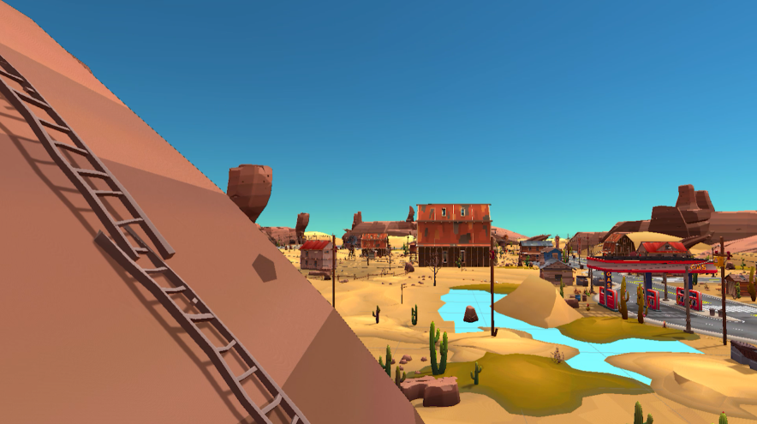
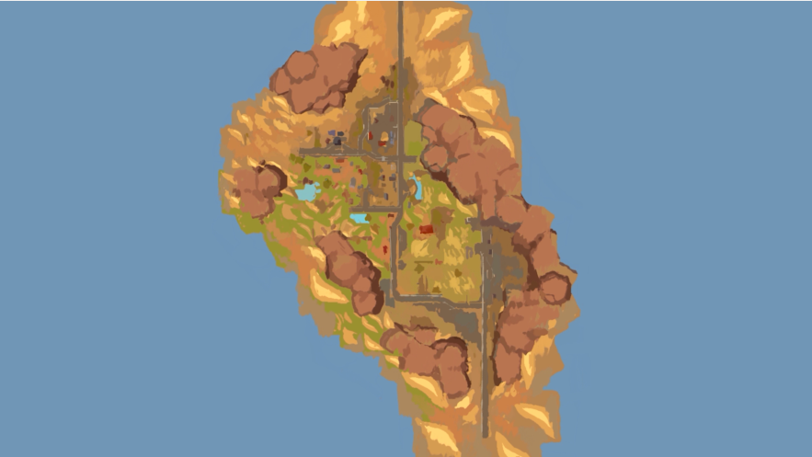
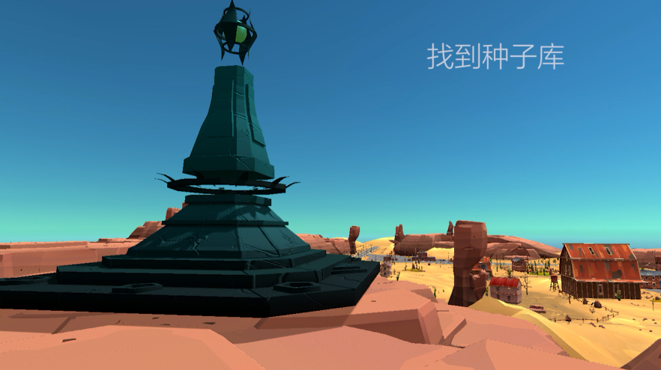
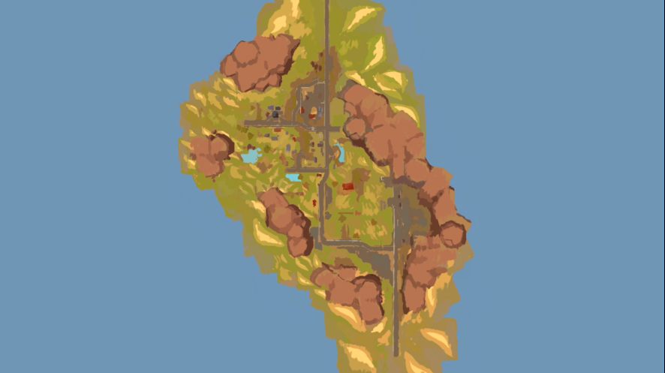
剧情内容
返回基地，路上发现种子库所在的方向有难以攀爬的山坡，产生制作梯子的想法，提示玩家制作梯子。
在制作好相应数量的梯子后出发前往种子库，在指定地点放置好梯子后抵达种子库。
游戏结束，播放一段玩家使用种子库中的种子来让地球恢复生机的视频。
可以看到小地图中的土地中的植物覆盖率大幅度提升。

Slide 6
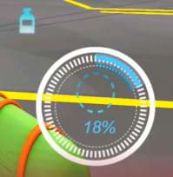
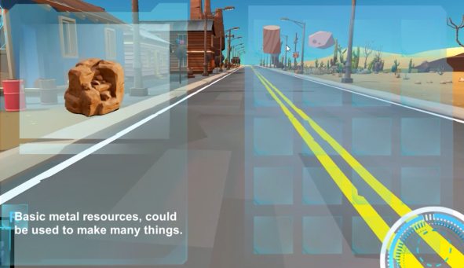
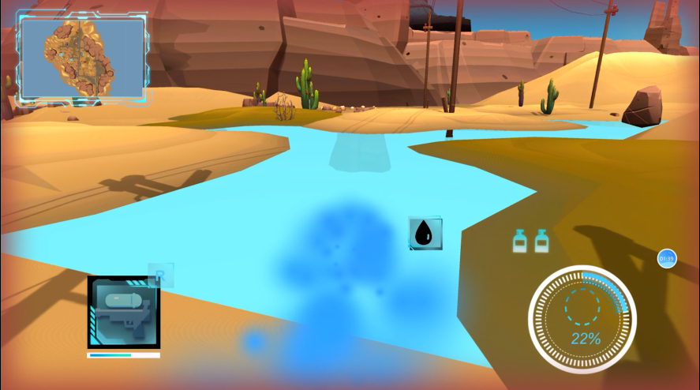
游戏玩法
氧气系统
游戏中玩家需要时刻注意自己的氧气瓶中的含量是否充足，游戏中的氧气瓶内的氧气每秒都会减少一定的比例，一旦消耗殆尽则游戏结束，玩家获得氧气的方式是种植新的植物并使用道具收集植物释放的氧气。z
合成系统
游戏中玩家需要通过收集不同的基础资源来合成不同的道具，来达到不同的目的，例如用来解锁前往不同地区的梯子需要使用工具台与木头的基础资源来生成。
植物成长系统（待完成）
游戏中玩家需要通过收集不同的未被激活的树苗来收集氧气，不同的树苗有不同的释放氧气的机制，有时候可能会需要特定的植物来达到不同的效果，使用水枪收集水来让植物保持生长的状态。

Slide 7
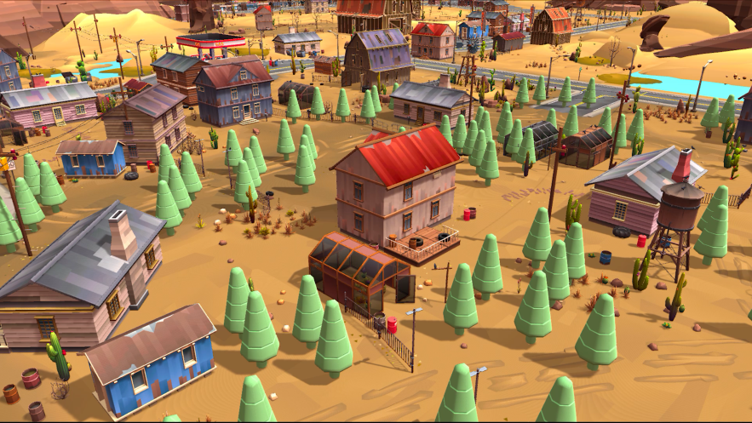
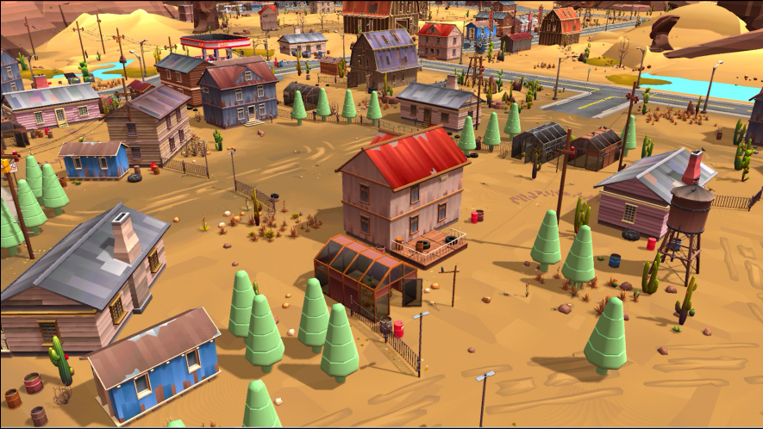
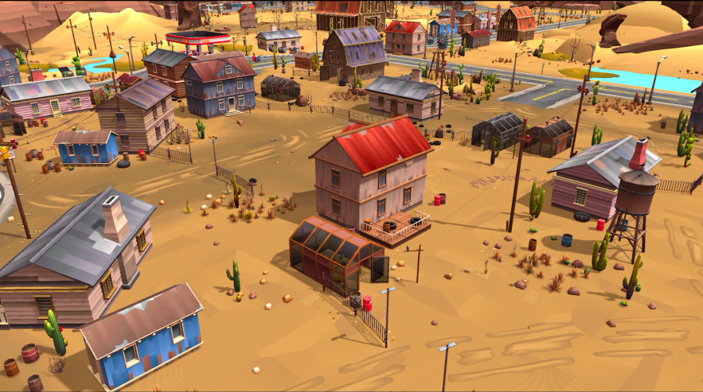
选材立意
该游戏是在腾讯游戏夏令营的GameJam活动中完成的，因此完成度还有待提高，策划的内容也有部分还没有实现。
我们在所有题目中选择了碳中和的主题来进行制作，我们希望通过制作这样的一款游戏来让玩家感受到植物在维护地球生态这一功能上是起到了关键的作用的。虽然这是一件人尽皆知的事情，但是很明显现代社会对这些事物的关心微乎其微，因此我们希望通过制造一个比较极端的末世来让玩家感受到“氧气”的珍贵。

Slide 8
空白演示
单击输入您的封面副标题
感谢观看！

